Slide 1
㈜제이투씨
당신의 눈은 보안의 열쇠입니다

Slide 2


우리는 사람들이 안전하고, 쉽고,
저렴하게
사생활을 보호할 수 있다고 믿습니다.

Slide 3
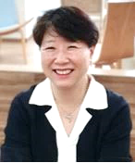

회사소개
일반현황
회사 슬로건
회사명 | ㈜제이투씨
설립일 | 2015. 09. 11
대표이사 | 김유정
주소
지분구조
종업원수 | 7명(석사3명, 대기업근무 20년)
홈페이지 | http://www.jtwoc.com
주요제품 | 광학부품, 홍채인식장치
미국법인 | J2C IRIS Corp.
미국법인 주소 | 1952 Gallows Rd., Suite#303 Vienna, Virginia 22182
“ 당신의 눈은 보안의 열쇠입니다.”
경기도 성남시 분당구 판교로 289번길 20,
스타트업 캠퍼스 2동 5층
경기도 성남시 분당구 대왕판교로 660 유스페이스1 A동 12층
VISION
본 사 :
연구소 :
홍채인식분야의 글로벌 리더
대표이사(84.12%)/인포뱅크(15.88%)
TIPS 운영사 (인포뱅크) 1.8억 투자
김유정 대표이사
홍채인식분야 20년 경력
광학·광로 설계 엔지니어
아이에스큐텍 기술이사
정길수 대표이사
전자공학 석사
LG그룹 연구소 근무
1999년 국방부장관상 수상(방산무기체계 국산화 공로)
아이에스큐텍 대표이사

Slide 4

제이투씨
홍채인식을 이용한 개인화서비스 솔루션을 제공하는 회사.
홍채인식 성능과 가격의 70% 이상을 결정하는 광학부품인 카메라 & IR-LED 모듈을 자체개발 하여 홍채인식솔루션을 제공하는 소재부품장비 회사.
경쟁력 - 저렴한 가격 대비 높은 홍채 인식률
1cm
사람의 홍채를 30cm 거리에서 300화소로 Capture 하므로 인식률이 높다. (경쟁사들 150화소 미만)
경쟁사보다 2배 많은 특징점을 만들 수 있으므로 인식속도가 빨라 사용자가 눈을 가까이 대고 오래 기다리지 않아도 되므로 접근이 쉽고 편리하다.
고해상도 홍채이미지 capture와 광학·광로 설계로 안경착용자 홍채인식 가능
적은 전류로 균등하고, 높은 광량의 IR-LED을 보유하므로 적은 수의 IR-LED를 사용하므로 공간에 자유롭고, 저렴한 가격이 경쟁력이다.
시계열 CNN 딥러닝을 이용한 AI 홍채인식알고리즘
300pixel @300mm

Slide 5






왜 홍채인식인가?
측정 가능한
식별 특징수
불변성 - 생 후 1개월 이후 불변
(256)
중복 불가성 - 같은 홍채가 발생될 확률 거의 없음
위조, 변조 불가
(80)
정확성 - 지문 인식보다 6배 이상 정확
(40)
기술적 난이도
[ Problem ] - 비싸다 & 불편하다
[ Solution ] - J2C의 핵심 기술

Slide 6
Patent
모든 기술은 특허 등록
총:26 건 ( 국내:19건, 해외:5건, PCT:2건 )
국내
해외
특허번호 | 명칭 | 등록 일자
10-1433788 | 휴대용 단안 홍채 이미지 캡쳐 장치 | 2014.08.19. 등록
10-1462271 | 사용자 친화적 홍채인식 장치 | 2014.11.05. 등록
10-1462270 | 휴대용 단안 홍채 이미지 캡쳐 장치 | 2014.11.05. 등록
10-1500940 | 탈부착 가능한 홍채 이미지 캡쳐 장치 | 2015.03.04. 등록
10-1511327 | 홍채 이미지 및 얼굴에 대한 흑백/칼라 이미지를 캡쳐 하기 위한 장치 | 2015.04.06. 등록
10-1511326 | 홍채 및 얼굴 이미지 캡쳐 장치 | 2015.04.06. 등록
10-1511328 | 화각 개선을 위한 홍채인식 장치 | 2015.04.06. 등록
10-1797948 | 사용자 유도 장치 및 방법 | 2017.11.09. 등록
10-1969765 | 하나의 이미지센서를 이용한 홍채인식 장치 및 방법 | 2019.04.11. 등록
10-1969766 | 홍채인식 장치 및 방법 | 2019.04.11. 등록
10-2009469 | 데이터 처리 장치 및 방법 | 2019.08.05. 등록
10-2180513 | 렌즈 광학계 | 2020.11.12. 등록
특허번호 | 명칭 | 등록 일자 | 국가
2014/06741 | 홍채 이미지 캡쳐 장치 및 이를 적용한 엑세스 컨트롤용 사용자 인식 장치 | 2015.12.23. 등록 | 남아공
5958870 |  | 2016.07.01. 등록 | 일본
9508017 |  | 2016.07.01. 등록 | 미국
60 2013 013 249.6 |  | 2017.01.25. 등록 | 독일
BR1120140202982 |  | 2021.08.03. 등록 | 브라질
국내 출원
특허번호 | 명칭 | (일자) 출원
10-2019-0093910 | 렌즈 광학계 | (2019.08.01.) 출원
10-2020-0062662 | IR-LED 광 강도 증폭 장치 | (2020.05.25.) 출원
10-2020-0062663 | 홍채 이미지 생성 장치 및 방법 | (2020.05.25.) 출원
10-2020-0062664 | IR-LED 광 강도 증폭 장치 | (2020.05.25.) 출원
10-2020-0062665 | 홍채인식 장치 및 방법 | (2020.05.25.) 출원
10-2021-0068263 | 홍채 이미지 학습 장치 및 방법 | (2021.05.27.) 출원
10-2021-0080272 | 홍채인식용 이미지 생성 장치 및 방법 | (2021.06.21.) 출원

Slide 7















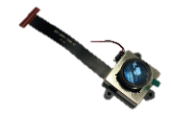





걸어가고 있다
* 개발중
J2C Big Dipper Manager
Blockchain DID & Big Data
*
A.I. Iris Recognition
Algorithm
Algorithm & S/W
Iris Device
단종
Alkaid
Mizar
Megrez
Alioth
*
SmartEye
Optical Part
5M FF CAM
13M Lens
TLens
13M AF(VCM) CAM
*
5M AF(Piezo) CAM
IR-LED 단종
IR-LED

Slide 8

해결하려는 문제
공인인증서 폐지
스마트폰을 통해 개인인증
스마트폰을 분실 또는 탈취당했거나 아니면 누가 비밀번호를 알아 내 악의적으로 사용한다면 개인 정보 보안은 무력해진다.
1차 인증은 기존 방식 그대로 사용
중요한 결정 시 2차 인증으로 홍채인식 (스마트폰/스마트 워치 홍채인식 솔루션 장착)
저렴한 가격의 정확하고 편리한 Cloud 개인화서비스 제공

Slide 9
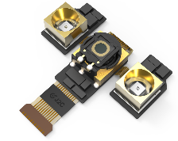

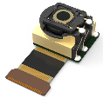
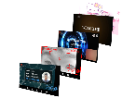




J2C 솔루션
J2C, 850nm IR-LED
SmartEye
(Iris Recognition Module)
Digital ID Solution
모바일 플랫폼
개인화서비스
AF 기능
안경착용자 홍채인식 가능
라이선스 - AI 홍채인식알고리즘
[5MP AF(piezo방식) 카메라 모듈]
Blockchain DID
& Big Data
Blockchain DID & Big Data 기술을 제외한 기술은 보유 또는 현재 개발 중
* Blockchain DID : 산학 계획 / Big Data : 한국전자정보통신진흥회 Damda 플랫폼 활용

Slide 10




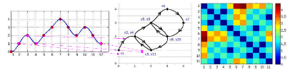
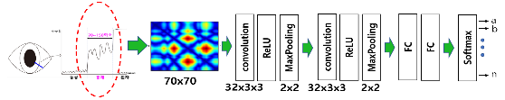
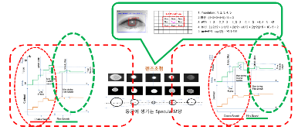

핵심기술 : 홍채인식 알고리즘
시계열 CNN 딥러닝을 이용한 경량화 A.I. 홍채인식알고리즘
크기
(변곡점의 무게)
Raw 홍채 이미지
방사형으로
변곡점 축출
샘플링수
균등한 조명기술(Homogenous)로 선명하고 정확한 홍채 이미지 캡쳐 (광학·광로기술)

Slide 11
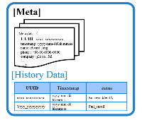

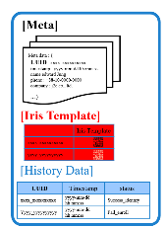


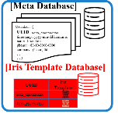
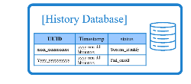
Cloud 연동 모바일 플랫폼 개인인증 솔루션
블록체인 기반 DID : 산학 계획
사업화
한국전자정보통신진흥회
Damda 플랫폼 활용
SNS 메신저
서비스 과금
Big Data :
SNS 기업 협업
블록체인 기반 DID
개인생체정보 원장기록
빅데이터 플랫폼
개인정보저장
(건강,동선 등등)
홍채인식결과 + 홍채 Template + 개인정보
[Meta] + [Iris Template] + [History Data]

Slide 12




수익모델
대기업 : 그룹웨어
중견·중소기업 : 기업형(SNS), 그룹웨어
불특정다수고객
특정고객
스마트폰/워치/IoT
제조사
서비스 Provider
전략적제휴기업
[B2B, B2C]
운영 SNS
[B2B]
[B2B, B2C]
수익모델 #2
수익모델 #1
홍채인식&등록 License/유지관리
홍채인식모듈 (H/W)

Slide 13

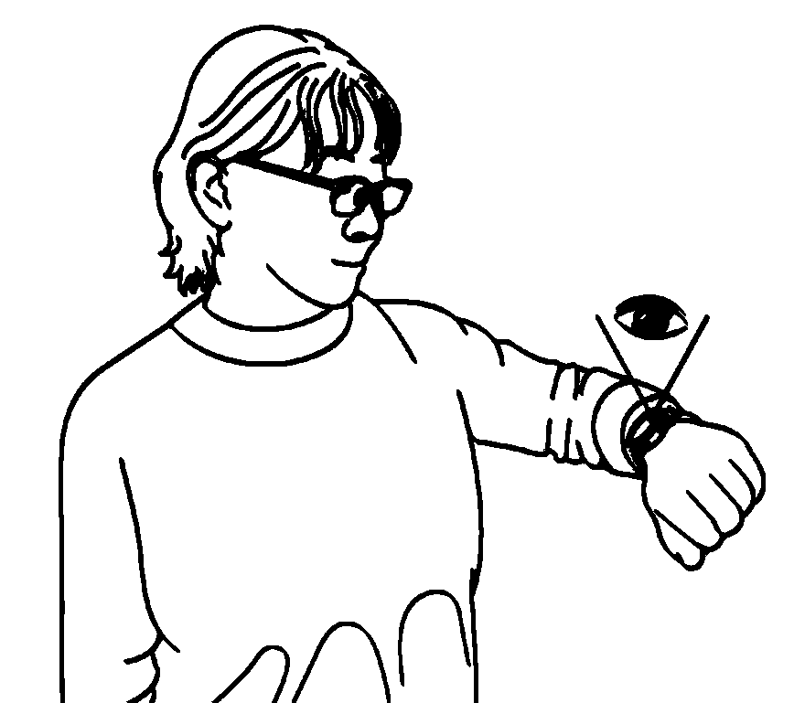






향후 매출추정
2025~6년 이후부터 라이선스 매출이 HW 매출을 앞설 것으로 예상.
단위 : 백만원
목표시장
AI 홍채인식알고리즘
Digital ID Solution
스마트워치
스마트폰
헤드셋(HMD), 기타
생체인식시장
라이선스
매출
홍채인식모듈
블록체인기반 DID
& Big Data 플랫폼
수익모델
IPO
5MP AF 카메라
HW 판매
[은하수 플랫폼]
홍채인식모듈
광학 부품
HW 매출
IR-LED
홍채인식 라이선스
2022
2023
2024
2025
2026
2027

Slide 14

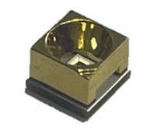

보유기술의 실질적 수요와 가능성
2020 매출 - 89.5백만원 (80% 수출)
$63,000 (중국)
$ 196 (미국)
Proved
5M B&W
수평화각 : 28degree
F#:2.2
6.3x6.3x7.0
Lens
850nm
2,754mW/sr @700mA
수평화각 : 18 degree
F#:2.2
5.2x5.2x3.7

Slide 15
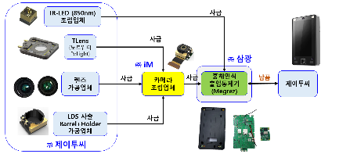
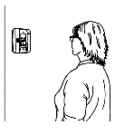
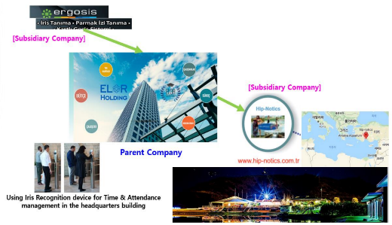

보유기술의 실질적 수요와 가능성
[터키] Ergosis회사와 납품공급 LOI 체결
출입통제기(Megrez모델) 2022년부터 3년간 1,200세트 납품
전략적 양산 협업 진행 중
코스닥 상장사

Slide 16
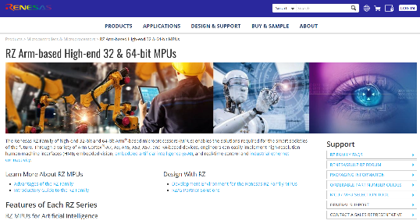


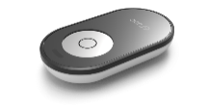
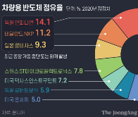
보유기술의 실질적 수요와 가능성
2021 매출 – 8백만원
광학부품+홍채인식기
cortex A9 MCU + 홍채인식 프로모션 개발 완료 : 2021.06
올해 말까지 매뉴얼 작성, 내년 출시
MCU을 사용하는 차량(시동, 운전자 확인 등) 다양한 분야에 홍채인식 적용

Slide 17


해외진출 전략
정부기관 및 지자체 지원사업 적극 참여
미국시장 - J2C IRIS 미국 법인 활용
중국시장
카메라 부품 1위 사업자인 OFILM사와 전략적 공동개발 MOU체결(2020.06.26.) – 중국 내수 시장 진출 교두보 확보
Megvii(https://en.megvii.com/) 그룹의 face++(https://www.faceplusplus.com/) 자회사 얼굴+홍채인식 알고리즘을 비즈니스모델
실리콘밸리 250개 기업 DB 구축
CES2022 참가 확정
일본시장
터키시장
일본 르네사스(https://www.renesas.com/)
Qritek (https://www.qritek.co.jp/) 대리점 – 일본 세콤 타켓
Erogosis (https://www.ergosis.com.tr/) 대리점

Slide 18
Wrap Up
정부 지원
중기부 – 네트워크형 R&D 과제 신청(2년 6억)
산자부 – 사업재편 승인 (스마트공장 설립, 생산설비/시설 지원)
마케팅 및 생산 전략적 제휴
국내 및 중국 영업/마케팅 회사와 전략적 협업
(북·남미를 제외한 모든 국가)
J2C IRIS 미국법인을 통한 미국기업들과 영업/마케팅 전략적 협업

Slide 19
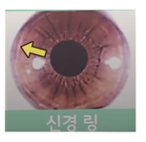
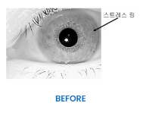
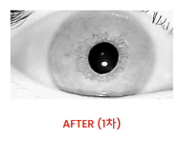
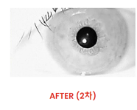
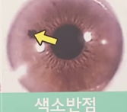
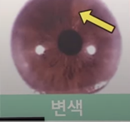
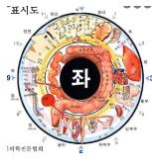
준비사업#1- Health-Care : 홍채를 통한 건강 상태 자가 진단
우리는 20년 홍채인식기 개발 경험에서 3가지 경우에 대한 예후를 직접 경험을 했다.
1. “신경링”은 스트레스나 피로가 쌓이면 생기고 건강해지면 사라진다.
2. “색소반점”역시 이유는 모르지만, 생겼다가 영양상태가 좋아지면(많아 잘 먹고, 잘 자니까) 사라지는 경우를 경험했다.
3. “변색”은 우리팀의 연구원 중에 신장이 안 좋은 연구원이 있다. 그는 그림의 부분이 변색되어있다.

Slide 20
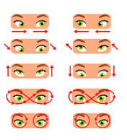



준비사업#2- Health-Care : 안구운동기
Eye movement duct
CAM
IR-LEDs
2” LCD/MIPI
Half Mirror
Objective Lens
infrared ray
Visible light
▸ 헤드셋 내부에 안구운동용 경통(half mirror, IR-LED, 카메라모듈)을 추가
▸ IR-LED을 시계방향 또는 반시계 방향으로 움직여 사용자가 LCD을 주시하면서 눈동자가 쫓아오도록 유도
▸ 기존 안구운동기는 안경과 렌즈를 교체하면서 운동을 유도하는 방식이지만 우리의 차별화는 ICT 기술을 이용해 체계적이고 꾸준한 관리로 시력회복 극대화

Slide 21

감사합니다
김유정 대표이사
010-7208-9492
olivekim@jtwoc.com

Slide 22
독창성 & 차별성
1cm
사람의 홍채를 30cm 거리에서 300화소로 Capture 하므로 인식률이 높다. (경쟁사들 150화소 미만)
경쟁사보다 2배 많은 특징점을 만들 수 있으므로 인식속도가 빨라 사용자가 눈을 가까이 대고 오래 기다리지 않아도 되므로 접근이 쉽고 편리하다.
고해상도 홍채이미지 capture와 광학·광로 설계로 안경착용자 홍채인식 가능
적은 전류로 균등하고, 높은 광량의 IR-LED을 보유하므로 적은 수의 IR-LED를 사용하므로 공간에 자유롭고, 저렴한 가격이 경쟁력이다.
300pixel @300mm
시계열 CNN 딥러닝을 이용한
AI 홍채인식알고리즘

Slide 23
핵심경쟁력
카메라모듈 개발 전략
1세대
2세대
3세대
4세대
5세대
VGA
1.3MP
5MP - Mobile
13MP AF - VCM
60~150cm 홍채인식
5MP AF - Piezo
Smartphone, Smartwatch & Mobile IoT

Slide 24
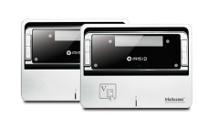
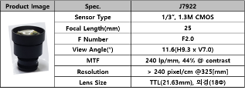
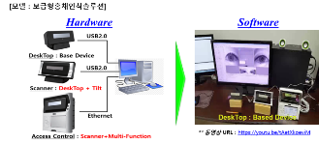

핵심경쟁력
카메라모듈 개발 전략
1세대
VGA
2세대
1.3MP
LG전자에 2005~2010년까지 납품
망원렌즈 개념으로 Enteance Pupil : 52.4mm (focal length보다 길다)
1cm 홍채를 325mm 거리에서 240화소로 capture.
iCAM4000 series
35cm 떨어진 거리에서 사용자의 양안 홍채를 1초 이내 등록/확인
2017.10.24. 한국산업기술시험원 인증시험
동작개념
20~60세 사이 여자 3명, 남자 4명 총 7명에 대해 1,000회 시험
인증시험 결과 : 인식률 100%, 인식거부율 0%
Image
Stitching
KTL 성적서 번호 : 17-063186-01-3

Slide 25
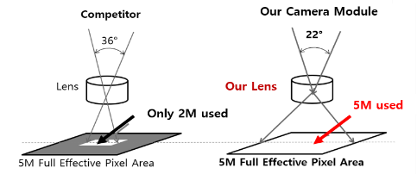
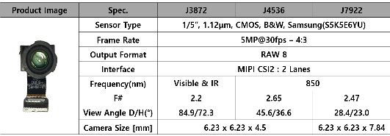


핵심경쟁력
카메라모듈 개발 전략
3세대
5MP
양산완료
[ 모델명: Orion ]
특허출원(2-case)
홍채이미지: >260 pixels/1cm @ 30cm 거리
by competitors
Image captured by J2C

Slide 26
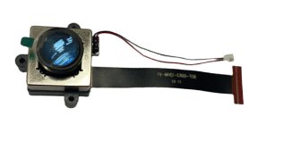
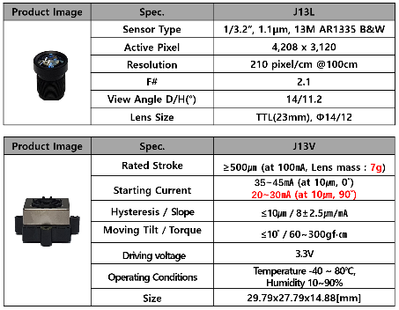
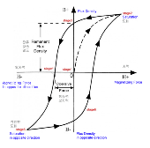
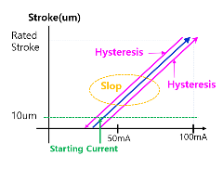
핵심경쟁력
카메라모듈 개발 전략
4세대
13MP AF
양산완료
[ 모델명: Jangsa ]
7g 을 들어올린다
210화소/1cm @60~150cm
히스테리시스가 적다.

Slide 27
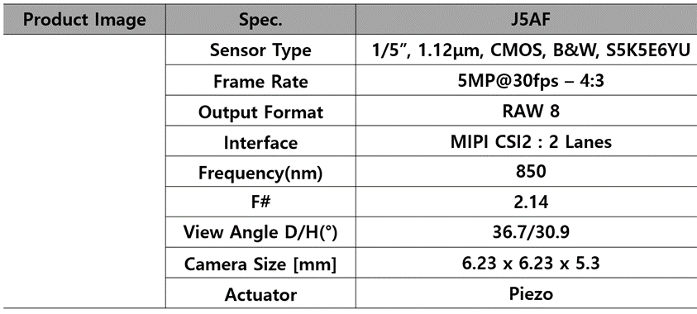
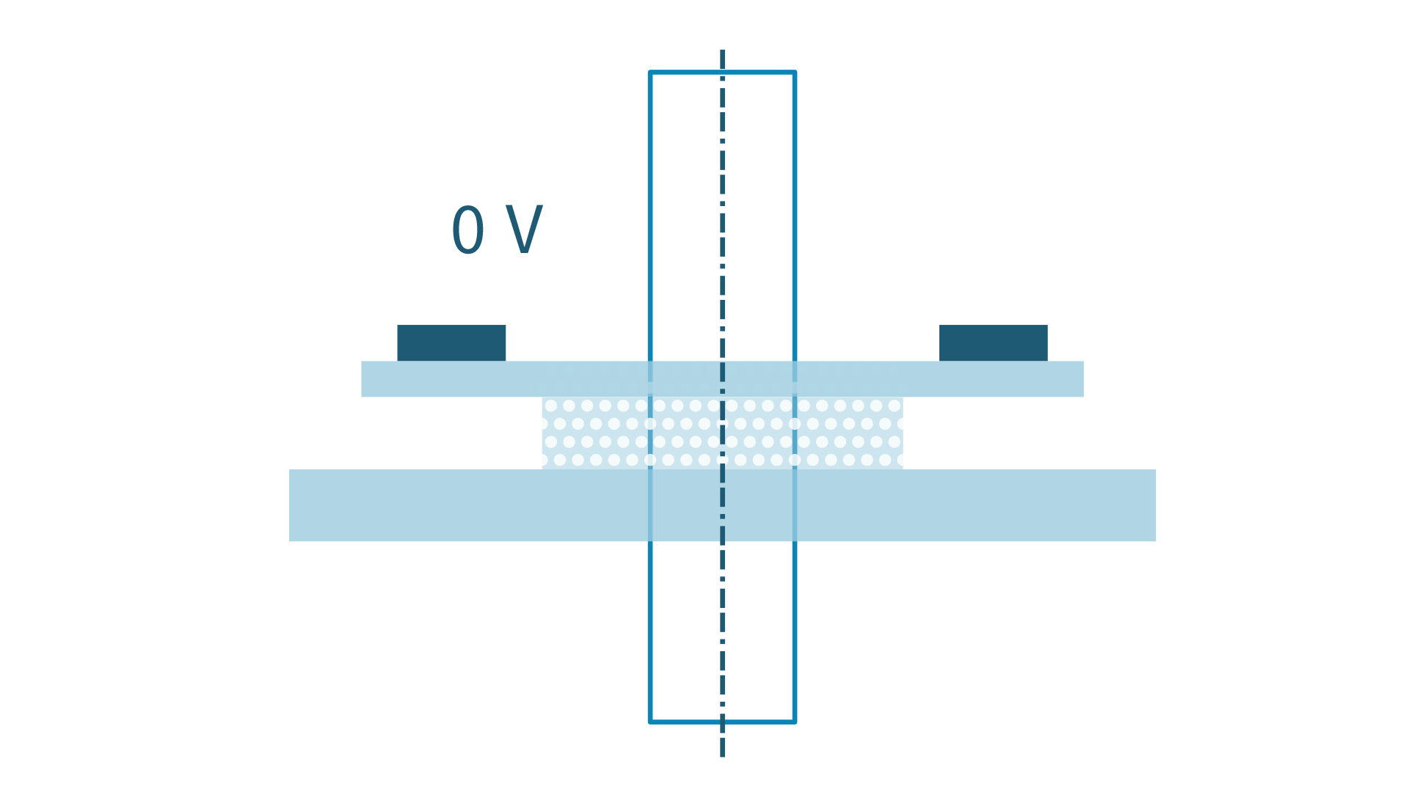

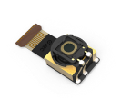
핵심경쟁력
카메라모듈 개발 전략 – 스마트워치, 스마트폰 시장
4세대
5MP AF
2021.Q3 : 양산
[ 모델명: Mintaka ]
Glass membrane
Piezo-film
TLens
Polymer
Back Window
Light
해상도: 300·180·120·100/1cm @15·25·35·45

Slide 28
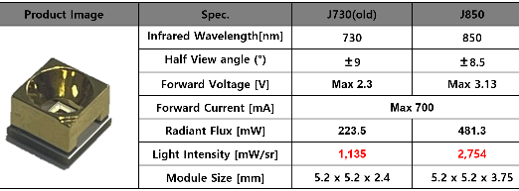
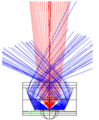
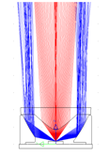
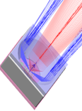
핵심경쟁력
고효율 LED 패키지 설계로 원가절감
광학부품
IR-LED 모듈
양산완료
[ 모델명: Sirius ]
특허출원 (2-case)
경쟁사보다 30% 적은 전류로 2배 더 강한 고출력 광량
OSRAM SFH4170S 패키지와 동등한 신뢰성
*
자사의 패키지 디자인기술은 리플렉터에서 빛이 산란되는 것을 방지하여, 광원의 빛을 모아준다

Slide 29







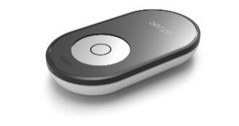
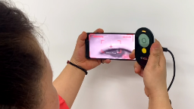
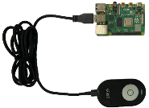
제품
단안홍채인식기 - Alkaid - 양산완료
Raspberry Pi-4
Android SmartPhone
동작거리 : 25~30cm
안경 착용자 홍채인식
USB2.0/3.0 UVC 지원, Windows10, Linux, Android

Slide 30


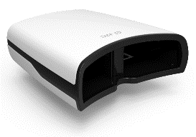



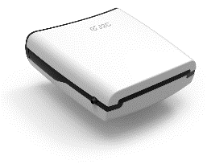
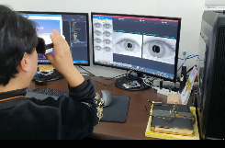

제품
양안홍채등록기 - Mizar - 양산완료
Available in Circumstances
USB2.0/3.0 UVC 지원, Windows10, Linux, Android

Slide 31





제품
출입통제기 - Mizar - 양산완료
Low cost access control (Cortex-A72 @1.5GHz, 4GB, 32GB eMMC)
Facial Recognition & Dual Iris Recognition
25~35cm, Auto Focus(Option)
100x160x30[mm]

Slide 32

제품
출입통제기 - Alioth - Prototype완료
장거리용 얼굴+홍채인식
동작 거리 60~200Cm, Auto Focus
홍채/얼굴 카메라: 13MP AF(VCM)/8MP
Auto tilt
350g, 135x260x93[mm]
Android

Slide 33
















Iris Recognition Solution Configuration
Alkaid
Web
[ Information Access ]
Iris image
Enrollment
Mizar
identify
Mizar
[ POS ]
Mizar
[ POS ]
Server
[ Access Control ]
Manager Program

Slide 34








동영상
Facebook - J2C KOREA 에서도 보실 수 있습니다.
모든 제품 사양
Android Smartphone
Alkaid 홍채등록/인식
Mizar 홍채등록/인식
https://youtu.be/QHg0w4eJXdQ
https://youtu.be/msfUNDyCfDc
https://youtu.be/cRCHpeGdBh0
https://youtu.be/OP2YvE2gsqg
네트워크 Big Dipper Manager
Megrez - 35cm 출입통제
Alioth - 60~150cm 출입통제
애완견 홍채인식
https://youtu.be/uc2rOC4sjdg
https://youtu.be/nkZ3YDNAfhI
https://youtu.be/JiO00l29e3I
https://www.youtube.com/watch?v=txkePETTJz4

